Slide 1
Тема № 3
ОСНОВНЫЕ ТЕГИ
HTML

Slide 2
План лекции
Служебные теги
Теги списков, таблиц и изображений
Теги для отображения и форматирования текста
Теги формы
Теги для встраиваемого контента
Семантические теги

Slide 3
Служебные теги
Тег html
Требуется в начале веб-страницы и с добавленным слешем в конце: </html>. Элемент html сообщает браузеру, что документ является программным кодом на языке HTML. Все содержимое страницы, включая остальные элементы, находится между открывающим и закрывающим тегами элемента html

Slide 4
Служебные теги
Тег head
Служебный тег, который содержит в себе всю техническую информацию о веб-странице, а также задает ее заголовок. Эта информация не видна обычному пользователю, но помогает браузерам и поисковым системам работать с данными страницы
В нем могут содержаться такие элементы, как title, base, meta, link, style, noscript, script

Slide 5
Служебные теги
Тег title
Используется для определения заголовка документа и отображается в заголовке окна браузера
Тег link
Используется для подключения к документу стилей, сценариев, изображений или значков из внешних файлов

Slide 6
Служебные теги
Тег meta
Содержит дополнительные данные о документе (метаданные). Эти данные используют браузеры для обработки страницы, а поисковые системы — для ее индексации
Тег link
Используется для подключения к документу стилей (или сценариев, изображений или значков из внешних файлов)

Slide 7
Атрибуты тега html
Атрибут dir
Определяет, в каком направлении браузер должен выводить текст в элементе, к котором применяется этот атрибут. По умолчанию выводит слева направо (значение ltr), для арабского и иврита применяется значение rtl

Slide 8
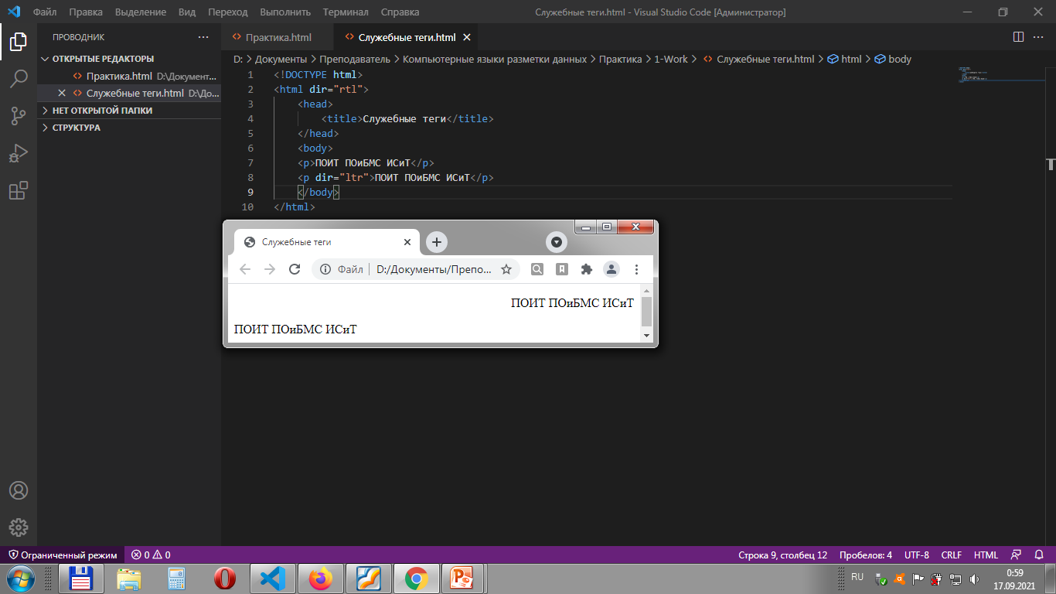
Атрибут dir

Slide 9
Атрибуты тега html
Атрибут lang
Определяет язык, который употребляется главным образом в документе. Использованный с другим тегом, атрибут lang назначает язык содержимого тега. Применяется, чтобы лучше отображать текст.
Принимает значения: en, en-US, fr, de, it, ul (голландский), el, es, pt, ar, he, ru, zh, hi и т.д. согласно ISO-639

Slide 10
Атрибуты тега html
Атрибут manifest
Указывает на кеш­-память, используемую API веб-приложения в автономном режиме

Slide 11
Атрибуты тега link
Атрибут href
от англ. "hypertext reference" ‒ «гипертекстовая ссылка»
Указывает местоположение внешнего ресурса или файла.
Атрибут rel
от англ. “relation" ‒ «отношение»
Определяет, чем для нашего документа является подключаемый файл
<link href="style.css" rel=“stylesheet“>

Slide 12
Атрибуты тега meta
Атрибут charset
Определяет кодировку документа
<meta charset="utf-8">
Атрибут http-equiv
Управляет действиями браузеров и используются для формирования информации, выдаваемой обычными http-заголовками

Slide 13
Атрибуты тега meta
Значения атрибута http-equiv
Content-Type тип кодировки документа
expires устанавливает дату и время, после которой информация в документе будет считаться устаревшей
pragma способ кэширования документа
refresh указывает время в секундах до перезагрузки страницы или время до перенаправления на другую страницу

Slide 14
Атрибуты тега meta
Значения атрибута http-equiv
<meta http-equiv="Content-Type" content="text/html; charset=utf-8">
<meta http-equiv="expires" content="Sun, 01 Jan 2013 07:01:00 GMT">
Обновление страницы через 10 секунд
<meta http-equiv="refresh" content="10">

Slide 15
Атрибуты тега meta
Значения атрибута http-equiv
<meta http-equiv=“X-UA-Compatible" content=“IE-edge">

Slide 16
Атрибуты тега meta
Атрибут name
Определяет название метаданных. Данный атрибут используется совместно с атрибутом content.
Не может быть использован одновременно с атрибутом http-equiv

Slide 17
Атрибуты тега meta
Значения атрибута name
application-name указывает название веб-приложения, используемого на странице
author используется для указания имени автора веб-страницы
description информация, которую вы види-те на странице поисковика, когда ваша страница попадает в результаты запроса
generator указывает один из пакетов программного обеспечения, используемого для создания документа

Slide 18
Атрибуты тега meta
Значения атрибута name
keywords содержит список ключевых слов, разделенных запятыми, соответствующих содержимому страницы
robots показывает, должны ли поисковые системы включать данную страницу в результаты поиска
viewport позволяет разработчикам управлять размером исходной области просмотра на различных устройствах

Slide 19
Атрибуты тега meta
Значения атрибута name
property как отображать метаданные для страницы или публикации, публикуемой на веб-странице

Slide 20
Атрибуты тега meta
Значения атрибута name
<meta name="viewport" content="width=device-width, initial-scale=1.0">

Slide 21
Служебные теги
Тег base
Тег <base> используется, если требуется выполнить локальное тестирование. Браузер ищет элемент <base>, определяет полный адрес документа и корректно загружает его.
Например, если адрес документа указан как <base href="http://www.megasite.ru/hzchd/">, то при добавлении рисунков достаточно использовать относительный адрес <img src="images/labuda.gif">. При этом полный путь к изображению будет http://www.megasite.ru/hzchd/images/labuda.gif, что позволяет браузеру всегда находить графический файл, независимо от того, где находится текущая веб-страница.

Slide 22
Теги списков
<ul> маркированный список
<ol> нумерованный список
<li> пункт списка маркированного или нумерованного
<dl> список определений
<dt> для добавления термина определения
<dd> для вставки определения

Slide 23
Атрибуты <ol>
Атрибут start
Позволяет задать номер списка, с которого будет начинаться нумерация
Атрибут reversed
Нумерация в списке становиться по убыванию
Атрибут type
Устанавливает вид маркера списка

Slide 24
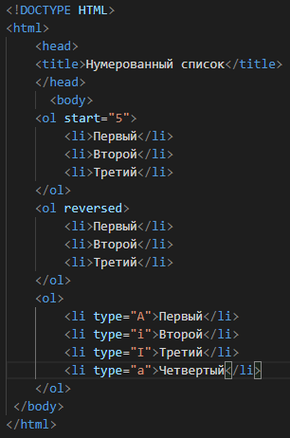
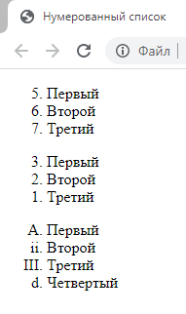
Атрибуты <ol>

Slide 25
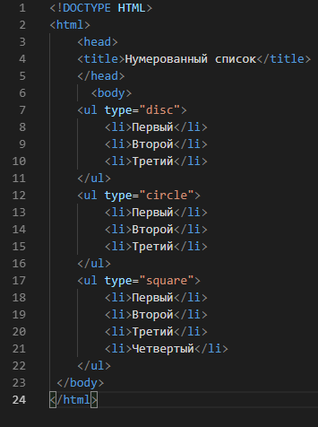
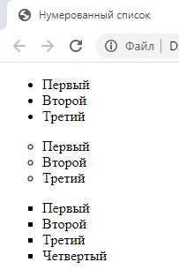
Атрибуты <ul>
Атрибут type
Определяет вид маркера списка

Slide 26
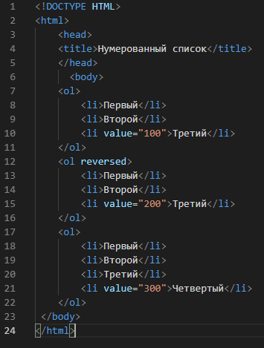

Атрибуты <li>
Атрибут value

Slide 27
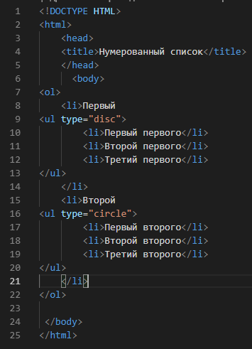
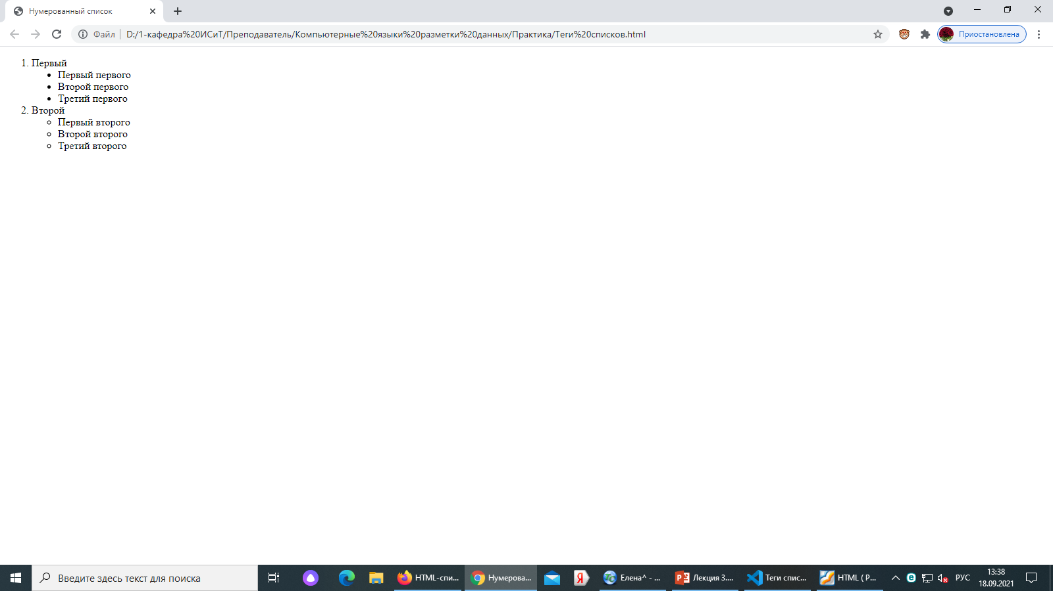
Вложенный список

Slide 28
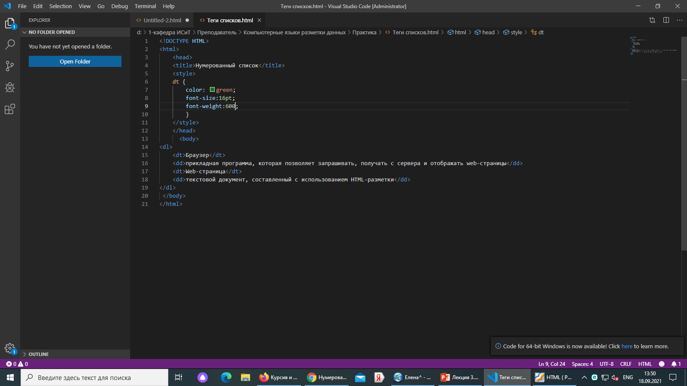
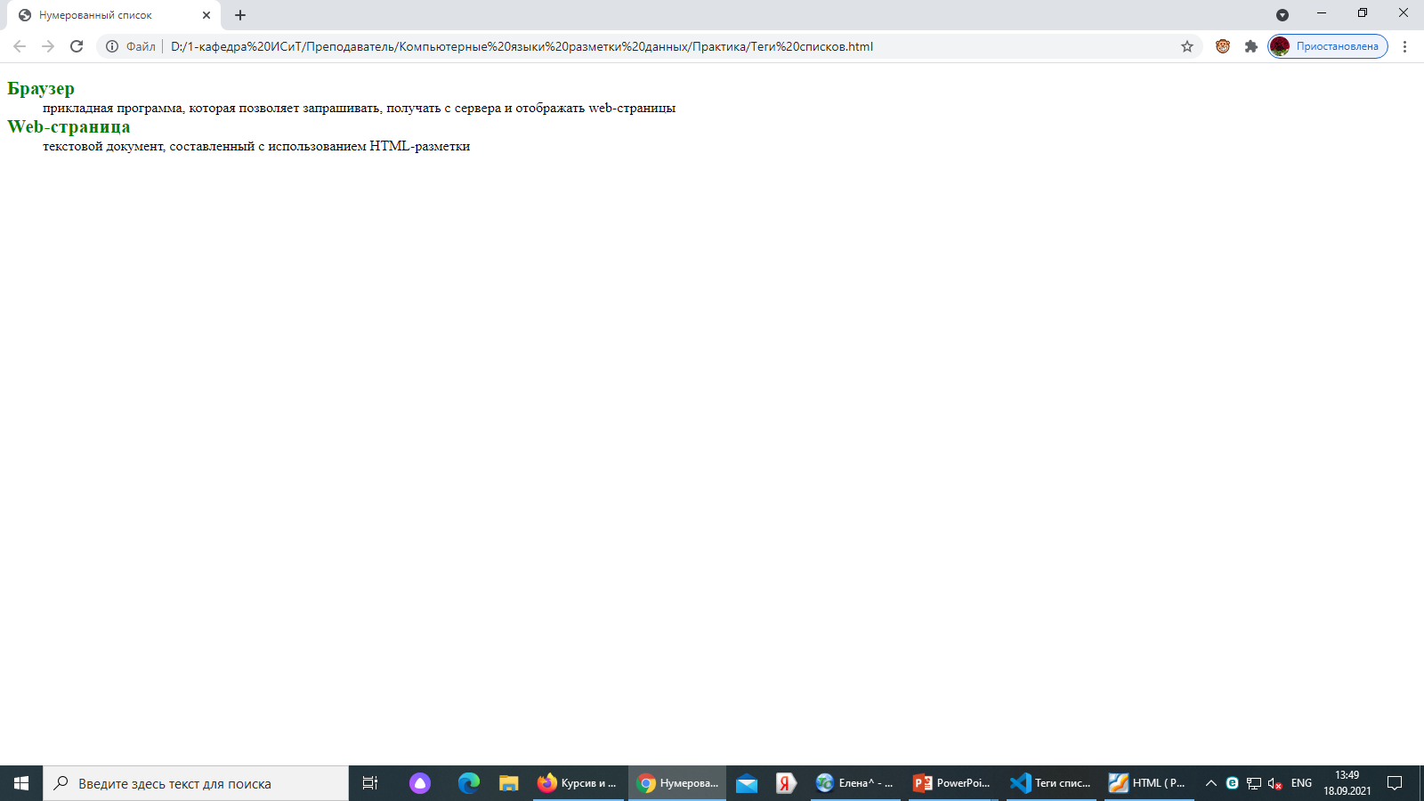
Теги списков

Slide 29
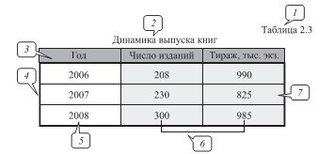
Теги таблицы
Нумерационный заголовок
Тематический заголовок
Головка (шапка)
Хвост
Боковик
Графа
Прографка

Slide 30
Теги таблицы
<table> выделяет элементы таблицы из содержимого документа
<tr> определяет строку
<th> определяет заголовок строки или столбца (необязательный)
<td> для создания ячейки
<caption> для добавления названия таблицы перед ней

Slide 31
Теги таблицы
<thead> для определения группы заголовочных строк
<tfoot> для вставки нижнего колонтитула таблицы
<tbody> для разбиения таблицы на разделы
<colgroup> определяет группу столбцов в таблице
<col> определяет столбец в группе стобцов

Slide 32
Атрибуты тега table (устарели)
background задает цвет фона таблицы
cellspacing устанавливает расстояние между соседними ячейками в таблице и ширину поля по внешним краям ячеек, расположенных вдоль границ таблицы
bordercolor устанавливает цвет границы
cellpadding между содержимым ячейки
и ее границей

Slide 33
Атрибуты тега table (устарели)
frame отображает внешние границы таблицы
rules отображает внутренние границы между ячейками
width ширина таблиы
height высота таблицы
cols задаёт количество столбцов в таблице, помогая браузеру в подготовке к её отображению

Slide 34
Атрибуты тега table
Атрибут summary предназначен для краткого описания таблицы или указания ее предназначения. В отличие от тега <caption> содержимое summary никак не отображается и в браузере не выводится, однако может использоваться поисковыми системами или речевыми браузерами

Slide 35
Атрибуты тега td
colspan объединяет несколько ячеек в строке
rowspan объединяет несколько ячеек в столбце
headers позволяет связать ячейки таблицы с заголовками

Slide 36
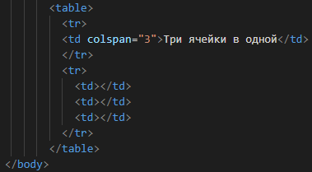
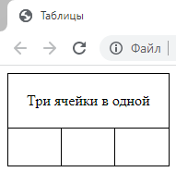
Атрибуты тега td

Slide 37
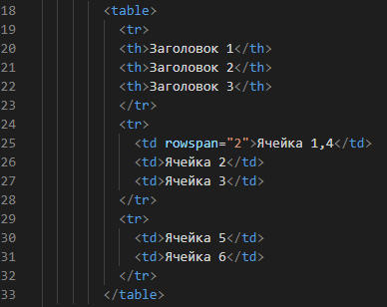
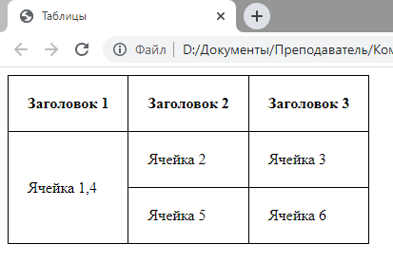
Атрибуты тега td

Slide 38
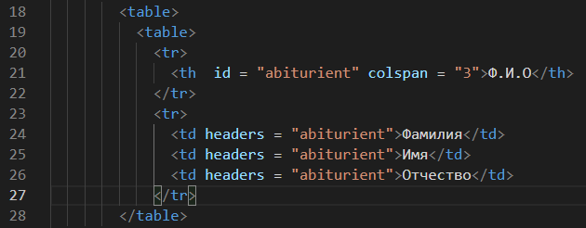
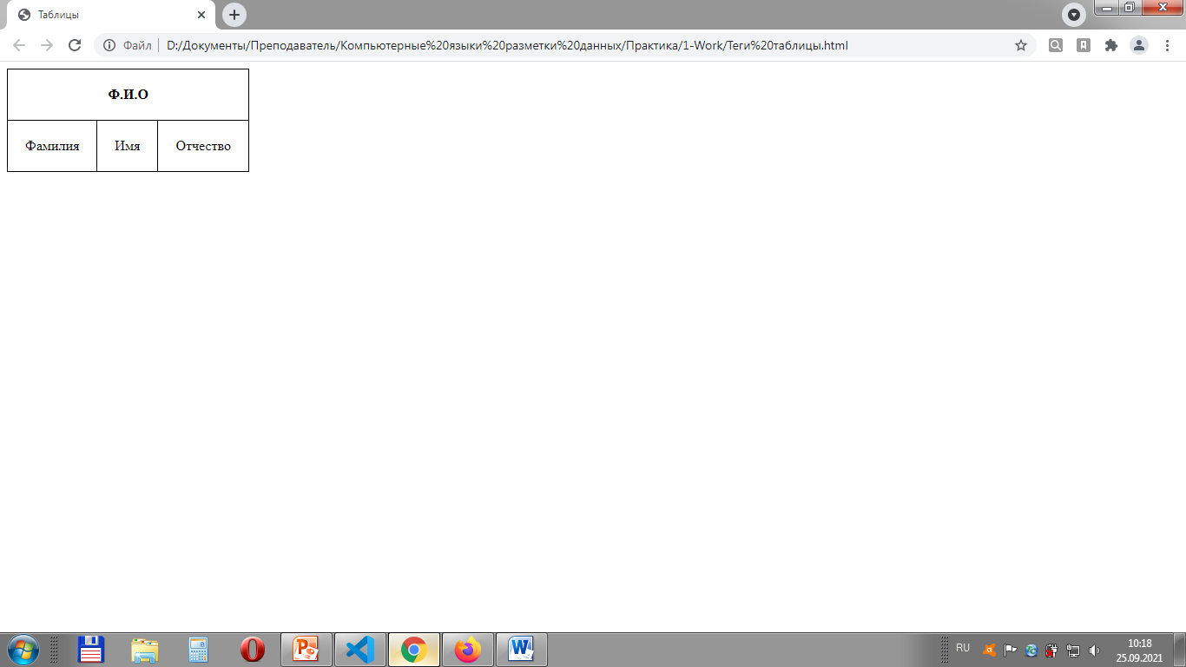

Slide 39
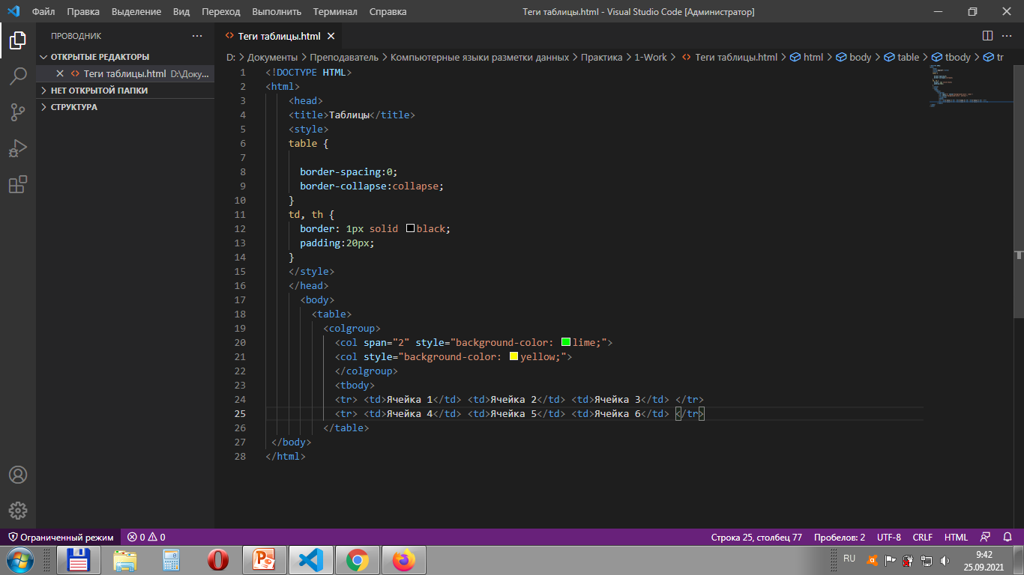
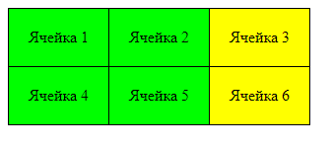
Атрибуты тега col
span позволяет указать какое количество столбцов одновременно можно изменить

Slide 40
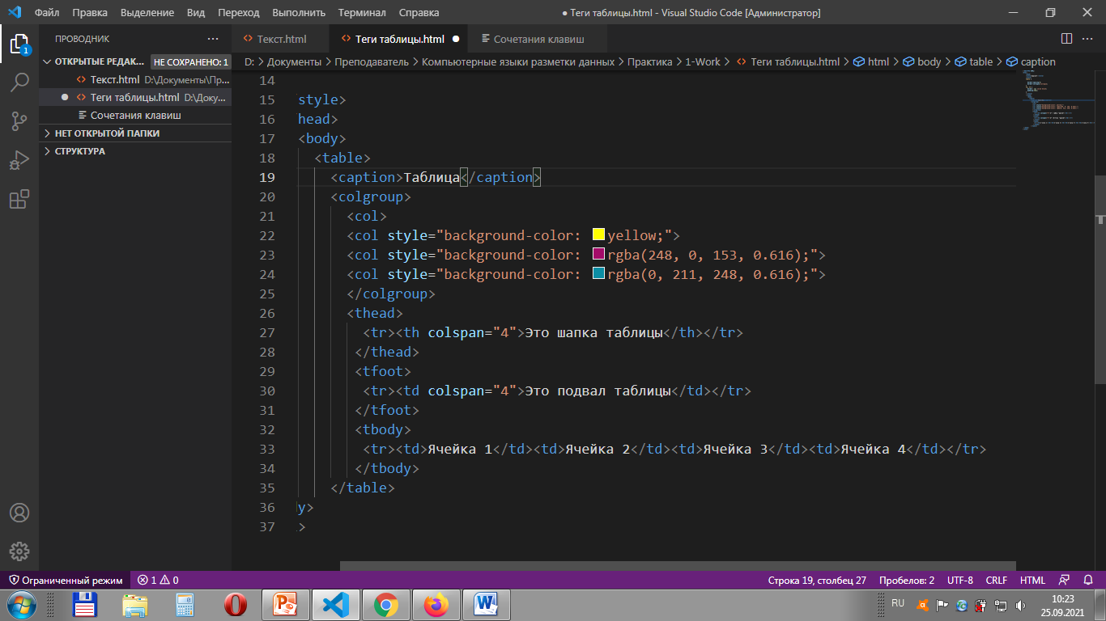

Slide 41
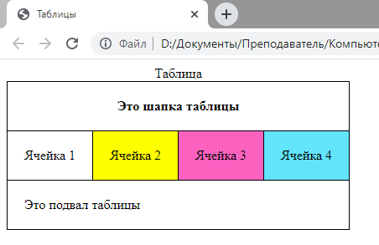

Slide 42
Теги изображений
img используется для вставки в изображений
map создаёт карту-изображение.
Карта изображений — это зоны обычного изображения, при нажатии на которые происходит активация ссылок связанных с конкретной зоной
area определяет активную зону карты-изображения
canvas определяет область, в которой можно рисовать при помощи скриптов

Slide 43
Атрибуты тега img
src (от англ. Sorce источник) указывает местоположение файла изображения
alt атрибут содержит текст, который браузер выводит вместо изображения, если графика не поддерживается, или показывает в виде подсказки, когда пользователь размещает над изображением мышиный курсор.
height высота изображения
width ширина изображения

Slide 44
Атрибуты тега img
srcset указывает список из одного или нескольких значений, разделённых запятыми, указывающих набор возможных изображений для отображения в браузере
sizes задает размеры изображения для разных макетов страницы
usemap определяет изображение в качестве клиентской карты-изображений
ismap указывает браузеру, что данное изображение является серверной картой-изображением

Slide 45
Атрибуты тега map
name присваивает уникальное имя элементу, через которое устанавливается связь с изображением
<img usemap="#student">
<map name="student">

Slide 46
Атрибуты тега area
alt альтернативный текст для области изображения.
coords координаты активной области
download сообщает о том, что эта ссылка должна быть использована для скачивания файла, и, когда пользователь нажимает на ссылку, ему будет предложено сохранить файл как локальный.

Slide 47
Атрибуты тега area
href задает адрес документа, на который следует перейти
shape форма области.
target имя фрейма, куда браузер будет загружать документ

Slide 48
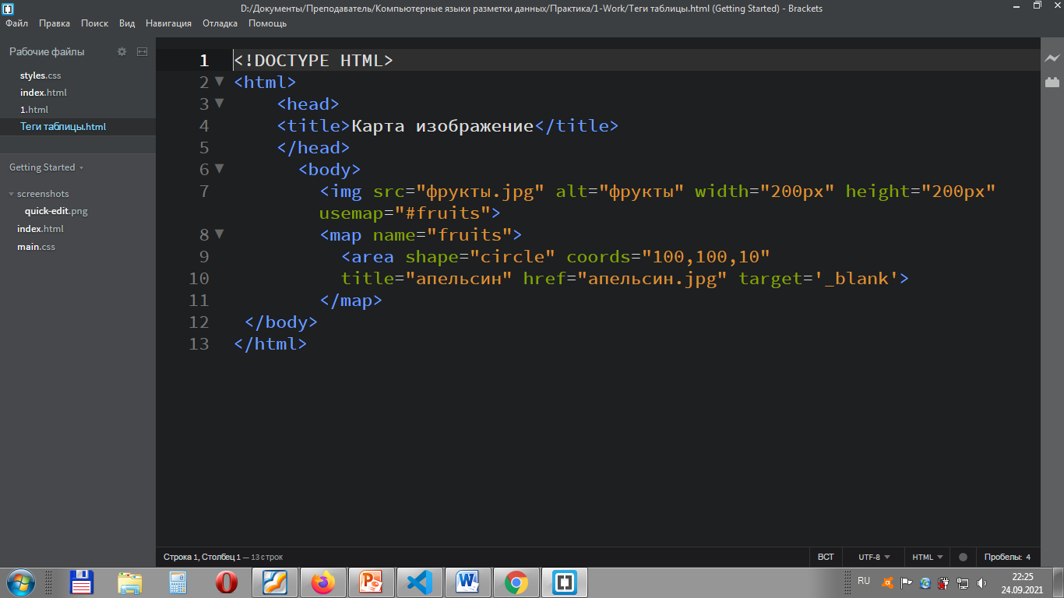
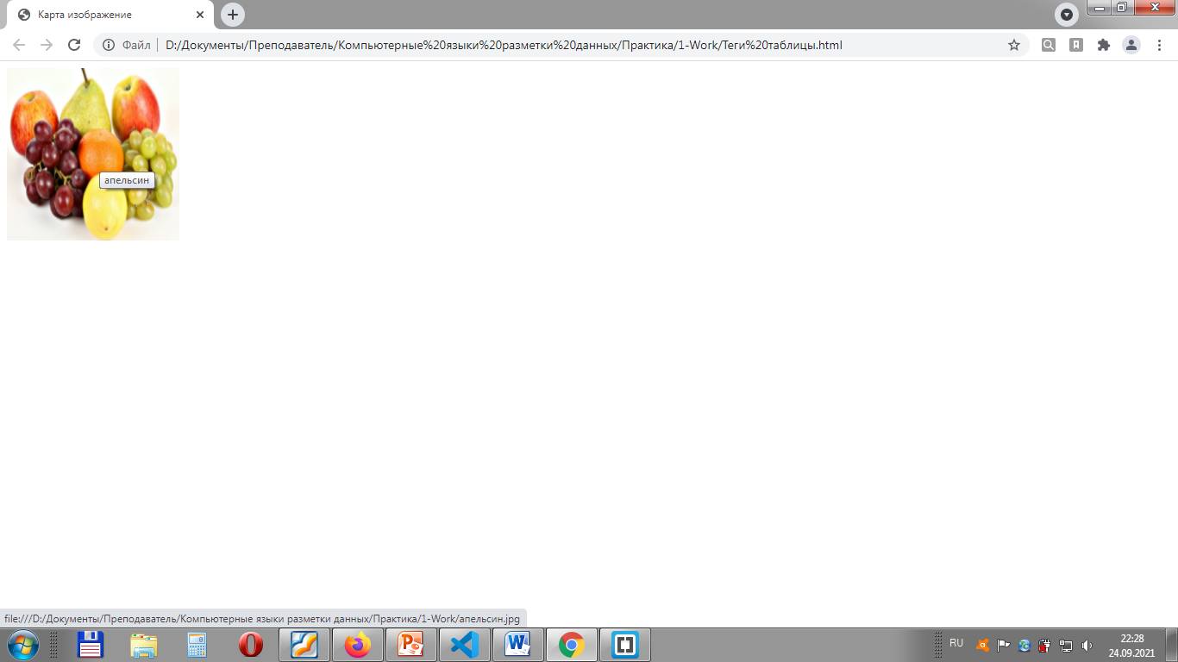
Карта-изображение

Slide 49
Теги для отображения и форматирования текста
h1, h2, h3, h4, h5, h6 создание заголовков раздела
p создание нового абзаца
br для принудительного разрыва строки
hr определяет тематический разрыв контента на HTML странице, отображается как горизонт. линия

Slide 50
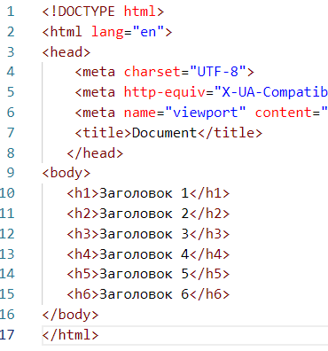
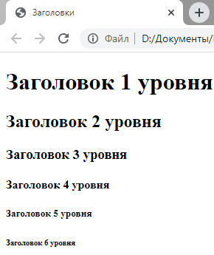
Теги заголовков

Slide 51
Теги заголовков
<p><h1></h1></p>

Slide 52
Теги для отображения и форматирования текста
wbr вызывает переход на новую строку, если текущая строка вышла за пределы окна браузера
code для выделения части текста моноширинным шрифтом
em для выделения текста курсивом, на который необходимо обратить внимание
kbd используется для обозначения текста, который набирается на клавиатуре или для названия клавиш

Slide 53
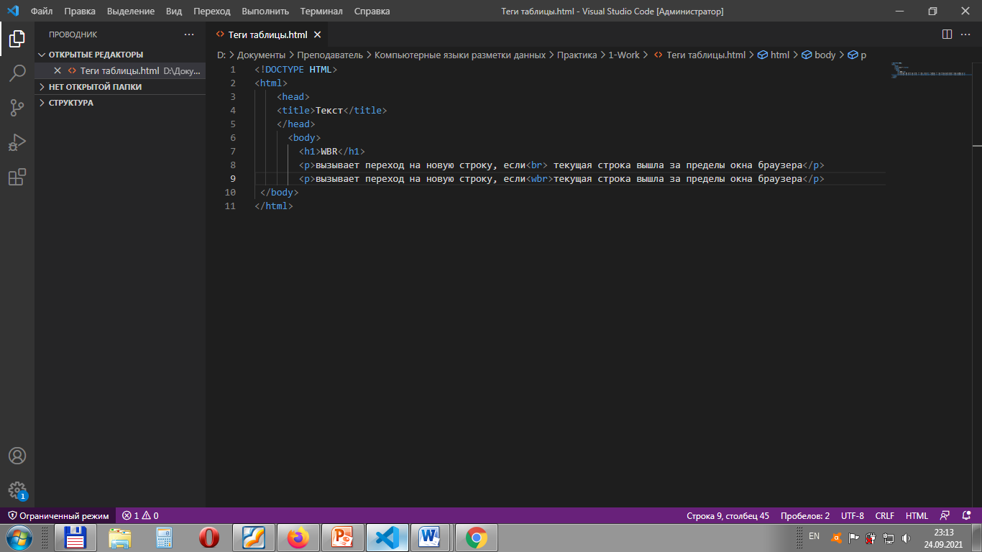
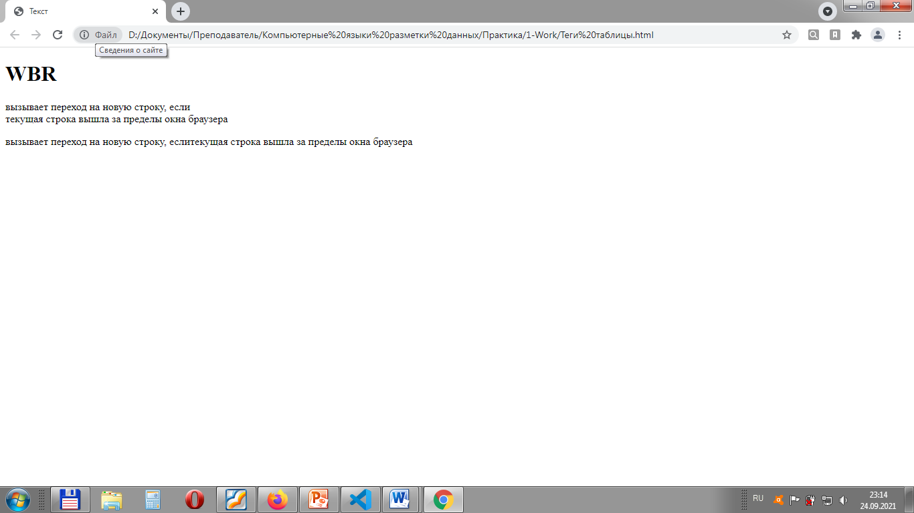
Тег wbr

Slide 54
Теги для отображения и форматирования текста
samp определяет текст, который является результатом вывода компьютерной программы или скрипта
strong предназначен для выделения семантически важного фрагмента текста полужирным, на который нужно обратить внимание пользователя
var используется для выделения переменных компьютерных программ

Slide 55
Теги для отображения и форматирования текста
pre определяет блок в который помещают предварительно отформатированный текст
dfn выделяет специальный термин впервые появившийся в тексте
cite представляет название произведения
abbr указывает, что заключенный в нем текст является сокращенной формой длинного слова или фразы

Slide 56
Теги для отображения и форматирования текста
del используется для выделения текста, который был удалeн
s определяет текст, который больше не является правильным или актуальным
b отображает вложенный в него текст полужирным шрифтом
i используется для выделения текста курсивом. Является элементом физического форматирования текста

Slide 57
Теги для отображения и форматирования текста
sup отображает текст как верхний индекс
sub отображает текст как нижний индекс
u создает подчеркивание текста
small уменьшает размер вложенного в него шрифта на одну единицу, кроме случаев когда исходный текст уже имеет наименьший допустимый размер

Slide 58
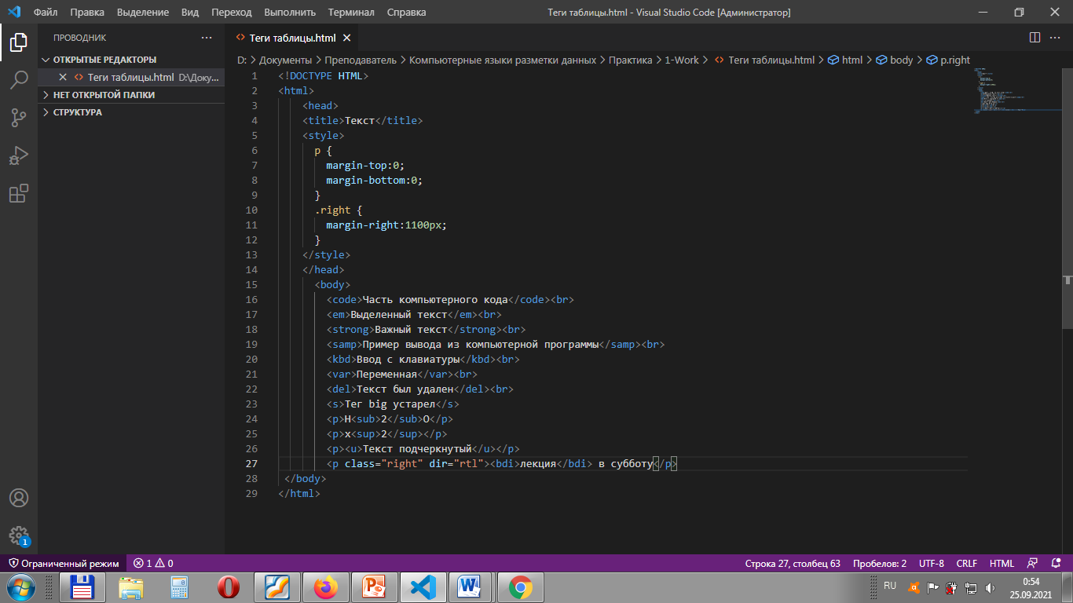
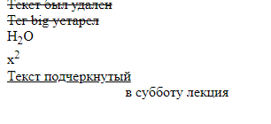

Slide 59
Теги для отображения и форматирования текста
bdi гарантирует, что в обратном направлении будет написан только тот текст, который заключен в элементе
bdо используется для переопределения текущего направления текста
ins определяет текст, который был добавлен в новой версии документа
<ins cite = "http://redactor.com/info.html" datetime = "2018-05-30T10:00:00+03:00">

Slide 60
Теги для отображения и форматирования текста
ruby предназначен для добавления небольшой аннотации сверху или снизу от заданного текста
rt выводит аннотацию сверху или снизу от текста, заключенного в элемент <ruby>
rp выводит альтернативный текст для браузеров, не поддерживающих элемент <ruby>. В остальных браузерах текст в теге <rp> не отображается

Slide 61
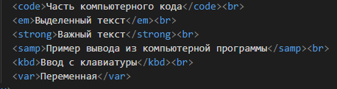
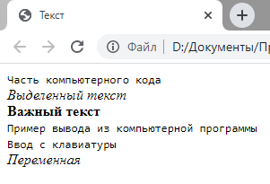

Slide 62
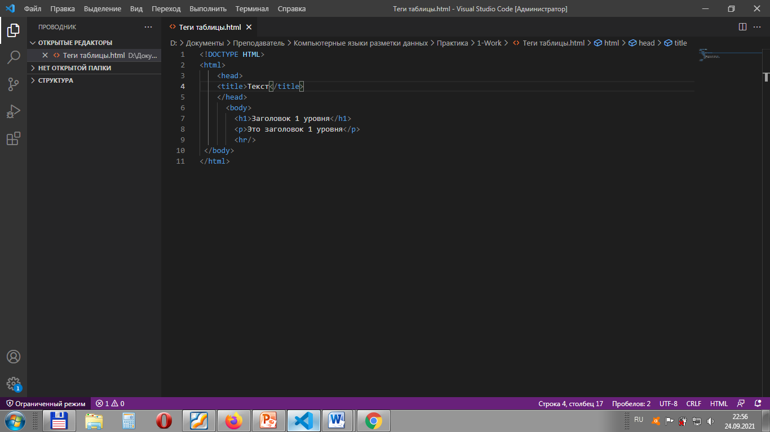
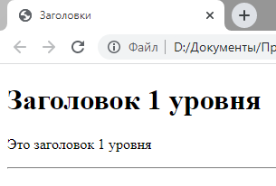
Теги абзаца и hr

Slide 63
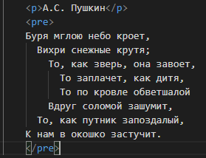
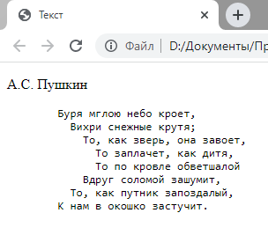
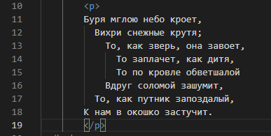
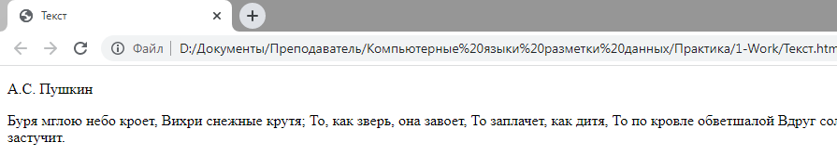

Slide 64
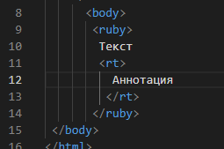
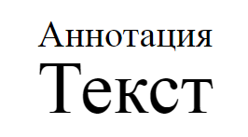
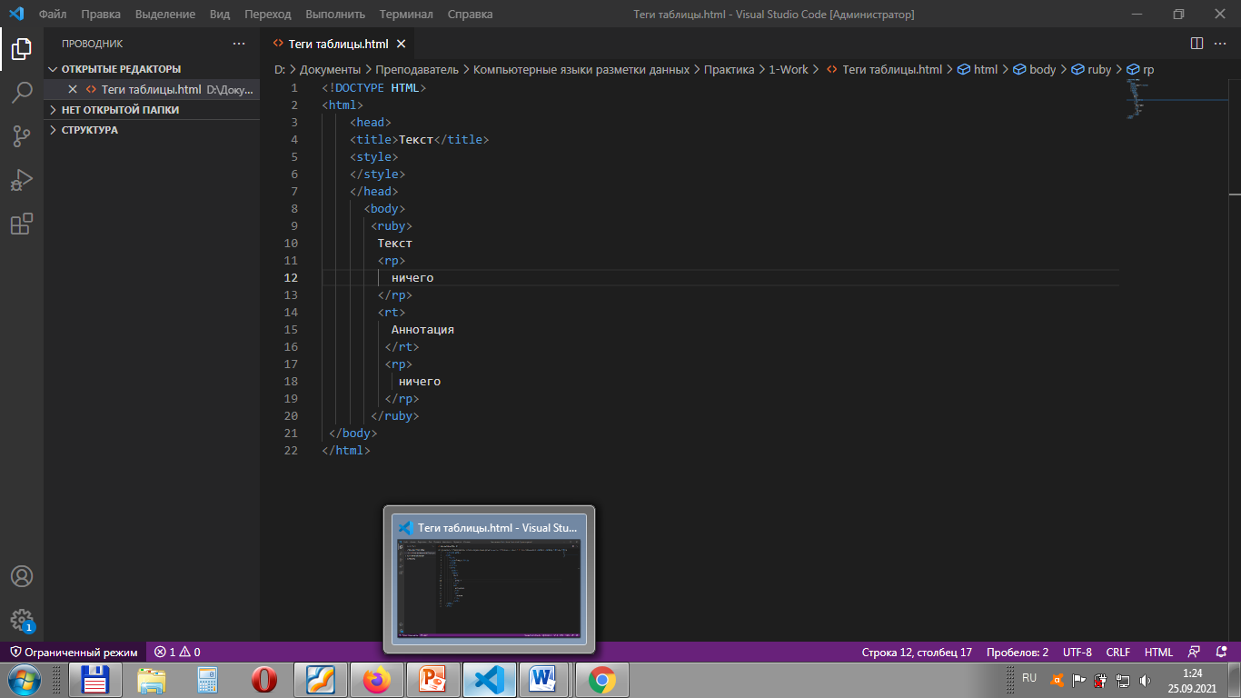

Slide 65
Теги формы
form определяет HTML-форму для ввода пользователем данных, которые впоследствии можно принять и обработать на стороне сервера
input создает пользовательские элементы формы
label устанавливает связь между определенной меткой, в качестве которой обычно выступает текст, и элементом формы
textarea определяет многострочное текстовое поле

Slide 66
Теги формы
datalist используется для автоматического выбора значения элемента
select используется для создания раскрывающегося списка, который появляется при щелчке мышью по элементу формы
ortgroup группирует пункты в раскрывающемся списке
option создает элемент раскрывающегося списка

Slide 67
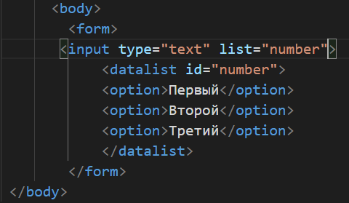
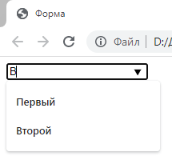

Slide 68
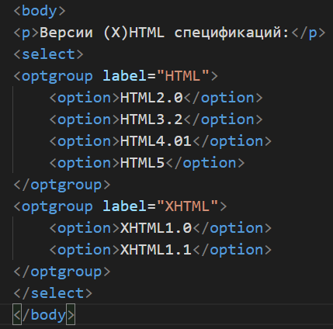
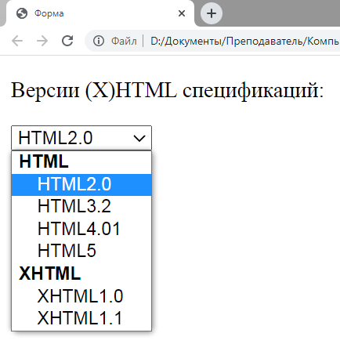
Тег select

Slide 69
Теги формы
button cоздает в документе интерактивные кнопки
fieldset служит для группировки элементов, размещенных внутри формы
keygen используется для шифрования значения элемента формы
progress определяет индикатор прогресса выполнения задачи, отображающего, какой процент задачи уже выполнен
meter определяет скалярное измерение в пределах известного диапазона или дробное значение

Slide 70
Теги формы
output определяет область, в которую выводится результат вычислений или действий пользователя (обычно рассчитывается с помощью скриптов) значение

Slide 71
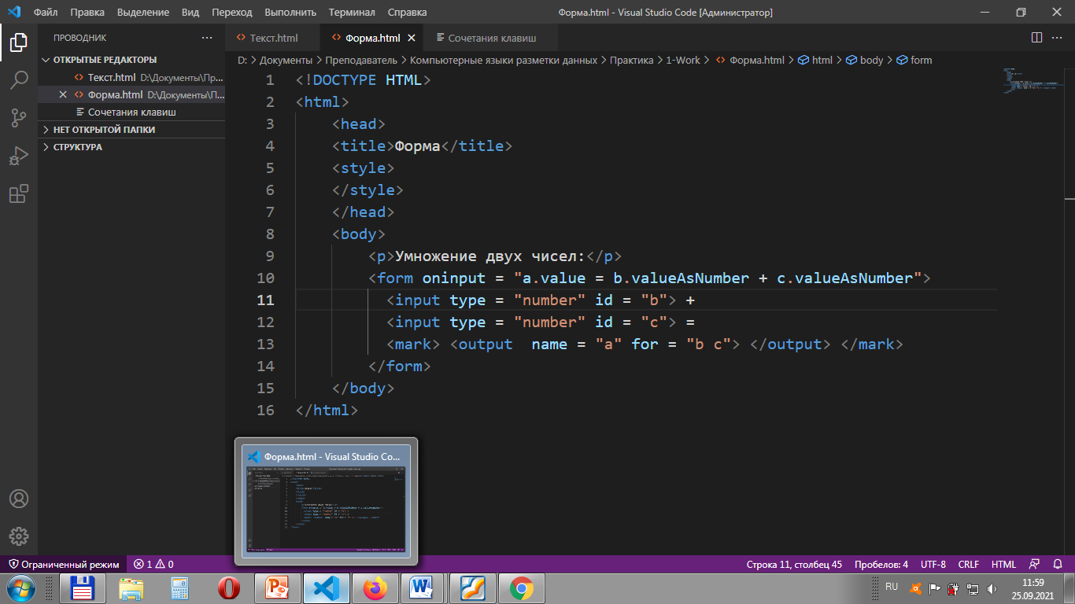
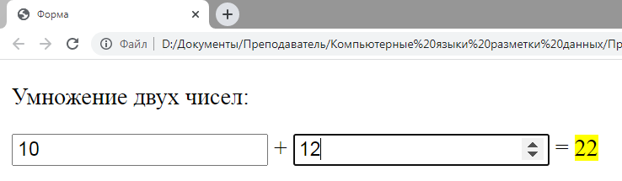
Теги формы

Slide 72
Атрибуты тега form
action указывает расположение обработчика данных формы
accept-charset устанавливает кодировку, в которой сервер может принимать и обрабатывать данные формы
method указывает метод (get или post) отправки данных формы на сервер
target указывает место (фрейм или окно браузера) в которое должен быть загружен, указанный ресурс

Slide 73
Значения атрибута target
_blank загружает страницу в новую вкладку браузера.
_self загружает страницу в текущую вкладку.
_parent Загружает страницу во фрейм-родитель; если фреймов нет, то это значение работает как _self.
_top отменяет все фреймы и загружает страницу в полном окне браузера; если фреймов нет, то это значение работает как _self

Slide 74
Атрибуты тега label
for устанавливает связь между определённой меткой и элементом формы
<label for="name"> ... </label>
<input type=“radio" id="name">

Slide 75
Атрибуты тега input
type определяет вид элемента формы
аccept устанавливает фильтр на типы файлов, которые можно отправить через поле загрузки файлов
alt альтернативный текст для кнопки с изображением
autocomplete устанавливает или отменяет автозаполнение полей формы
autofocus автоматически переводит фокус на элемент формы сразу после полной загрузки страницы

Slide 76
Атрибуты тега input
checked применяется для изначальной установки поля с флажком или радио-кнопкой в активное состояние
dirname указывает уникальное имя значения направления вывода текста
disabled блокирует элемент формы, то есть делает его неактивным
autocomplete устанавливает или отменяет автозаполнение полей формы
form указывает одну или несколько форм, к которой принадлежит элемент

Slide 77
Атрибуты тега input
formaction указывает расположение обработчика данных формы
formenctype указывает способ кодирования данных формы, отправляемых на сервер
formmethod указывает метод отправки данных формы на сервер
formnovalidate отключает проверку данных формы (перед отправкой на сервер) на корректность

Slide 78
Атрибуты тега input
formaction указывает расположение обработчика данных формы
formenctype указывает способ кодирования данных формы, отправляемых на сервер
formmethod указывает метод отправки данных формы на сервер
formnovalidate отключает проверку данных формы (перед отправкой на сервер) на корректность

Slide 79
Атрибуты тега input
list с помощью идентификатора присоединяет к элементу формы элемент <datalist> с вариантами автодополнения
max указывает максимальное значение элемента
pattern задаёт шаблон для значения текстового элемента формы
placeholder указывает краткую подсказку (слово или короткую фразу), предназначенную для помощи пользователю с вводом данных

Slide 80
Атрибуты тега input
readonly поле ввода предназначено только для чтения
required указывает что данный элемент формы (или группа элементов) обязателен для заполнения перед отправкой формы
value присваивает элементу значение

Slide 81
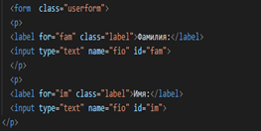
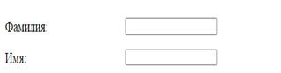

Slide 82
Теги встраиваемого контента
audio добавляет, воспроизводит и управляет настройками аудиозаписи на веб-странице
video вставляет видео файл в HTML-документ. В настоящее время поддерживается три видео формата — MP4, WEBM, OGG
source используется для указания расположения медийных ресурсов (файлов) для медиа-элементов
track используется в качестве дочернего элемента для <audio> и <video>, определяя текстовые дорожки

Slide 83
Теги встраиваемого контента
embed используется для загрузки и отображения объектов (видеофайлов, флеш-роликов, некоторых звуковых файлов и т. д.), которые исходно браузер не понимает
param используется для определения параметров для плагинов, встроенных в элементы <object>
object используется для вставки в HTML-документ мультимедиа объектов (аудио и видео файлов, Java апплетов, ActiveX, PDF и Flash приложений)

Slide 84
Атрибуты тега audio
autoplay звук начинает играть сразу после загрузки страницы.
сontrols добавляет панель управления к аудиофайлу.
loop повторяет воспроизведение звука с начала после его завершения.

Slide 85
Атрибуты тега audio
muted отключает звук при воспроизведении музыки.
preload указывает как аудио должно загружаться при загрузке страницы. Атрибут игнорируется, если присутствует атрибут autoplay.
src указывает путь к воспроизводимому файлу

Slide 86
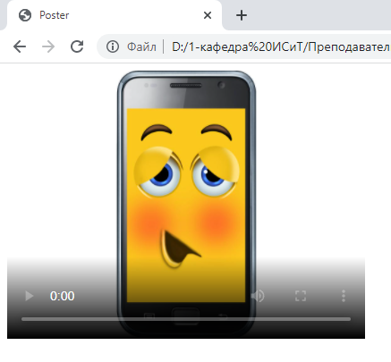
Атрибуты тега video
poster определяет изображение, которое будет показываться во время загрузки видеофайла или пока пользователь не нажмет кнопку

Slide 87
Семантические теги
Семантика – это изучение значений слов и фраз на языке.
Семантические элементы = элементы с смыслом
Семантические теги — это теги, которые предназначены для того чтобы компьютерные программы (поисковые системы, сборщики информации, речевые браузеры и т.д.), понимали какой тип информации заложен в данных тегах.

Slide 88
Семантические теги
header устанавливает верхний колонтитул («шапку») для страницы или раздела
nav предназначен для создания блока навигации веб-страницы или всего веб-сайта, при этом не обязательно должен находиться внутри
footer устанавливает нижний колонтитул («шапку») для страницы или раздела
section представляет собой общий раздел документа или приложения. Раздел в этом контексте представляет собой тематическую группу контента, обычно с заголовком

Slide 89
Семантические теги
article представляет собой полную или автономную композицию в документе, странице, приложении или сайте и, в принципе, может независимо распространяться или повторно использоваться, например в синдикации. Это может быть сообщение на форуме, статья в журнале или газете, запись в блоге, комментарий пользователя, интерактивный виджет или гаджет или любой другой независимый элемент контента.

Slide 90
Семантические теги
main определяет уникальный основной контент для веб-страницы, в нем не должно быть элементов, располагаемых на всех страницах сайта, например, заголовка, нижнего колонтитула и основной навигационной панели
aside предназначен для оформления боковых колонок, рекламных блоков, группирования навигационных элементов и прочего содержимого, которое лишь косвенно касается основного контента страницы.

Slide 91
Семантические теги
details используется для информации, которую можно скрыть или показать по желанию пользователя
summary определяет видимый заголовок для элемента

Slide 92
Семантические теги
figure заключает в себе потоковый контент, который может сопровождаться заглавием <figcaption>. Предназначен для контента, который можно удалить со страницы не изменяя смысла остальной информации.
mark представляет фрагмент текста в документе, помеченный цветом или выделенный подсветкой для справочных целей

Slide 93
Семантические теги
time используется для обозначения конкретной даты и времени
address контактная информация элемента <article> или <body>

Slide 94
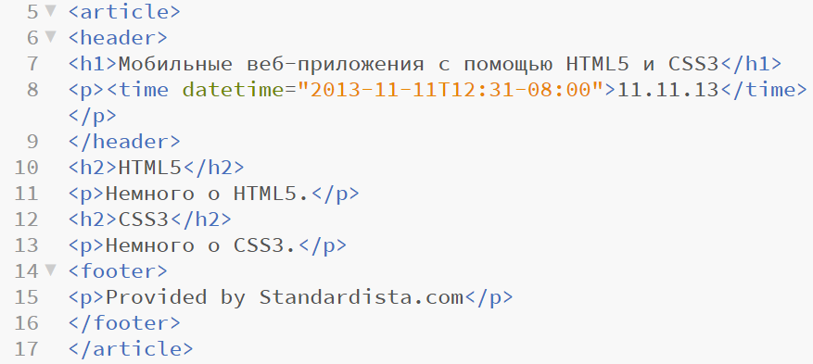

Семантические теги

Slide 95

Семантические теги

Slide 96

Семантические теги

Slide 97

Семантические теги

Slide 98

Семантические теги

Slide 99

Семантические теги

Slide 100
Устаревшие теги
<apple> <nextid> <tt>
<acronym> <noembed> <u>
<bgsound> <plaintext>
<dir> <rb>
<frame> <strike>
<frameset> <basefont>
<noframe> <big>
<isindex> <blink>
<listing> <center>
<xmp> <font>
<marquee> <multicool>
<nobr> <spacer>

Slide 101

Устаревшие атрибуты

Slide 102
Атрибуты тега img и table
В HTML5 была прекращена поддержка атрибутов
align, border, hspace, vspace

Slide 103
Атрибуты событий
Специальные глобальные атрибуты, используемые в тегах для вызова обработчиков событий, написанных на различных языках сценариев таких, как JavaScript и вызываемых, когда на странице происходит какое-либо действие.
https://wm-school.ru/tags/ref_eventattributes.html

Slide 104
P.S.
div является универсальным блочным элементом и предназначен для группирования элементов документа с целью изменения вида содержимого через стили
span является строчным элементом и предназначен для выделения отдельных строк, символов или других строчных элементов для дальнейшего изменения их оформления с помощью стилей, либо для манипулирования ими при помощи Javascript.

Slide 105
P.S.
Избавьтесь от элемента font для управления форматированием текста
Не используйте элементы b и i для изменения начертания шрифта
Не пользуйтесь элементом <table> для компоновки макета страницы
Не используйте часто элемент <br />

Slide 106
P.S.
Если вы хотите включить цитату в виде отрывка текста с другого сайта, чьего-либо высказывания и др., используйте элемент blockquote для длинного контекста (высказываний) и элемент q — для вставки краткой цитаты в более длинный абзац
Если нет HTML-элемента, соответствующего контенту, который вы хотите выделить на странице для придания ему определенного внешнего вида, то пользуйтесь элементами div и span

Slide 107
P.S.
Не злоупотребляйте элементом div
Никогда не забывайте указывать закрывающие теги HTML-элементов. Откры-вающий тег <p> требует соответствующего ему закрывающего тега </p>, как и любые другие элементы, за исключением одиночных, например <br/>и <img/>
Проверяйте синтаксис своих веб-страниц с помощью W3C-валидатор
https://validator.w3.org/

Slide 108
P.S.
<!--Не забываем добавлять коментарии-->

